Slide 1
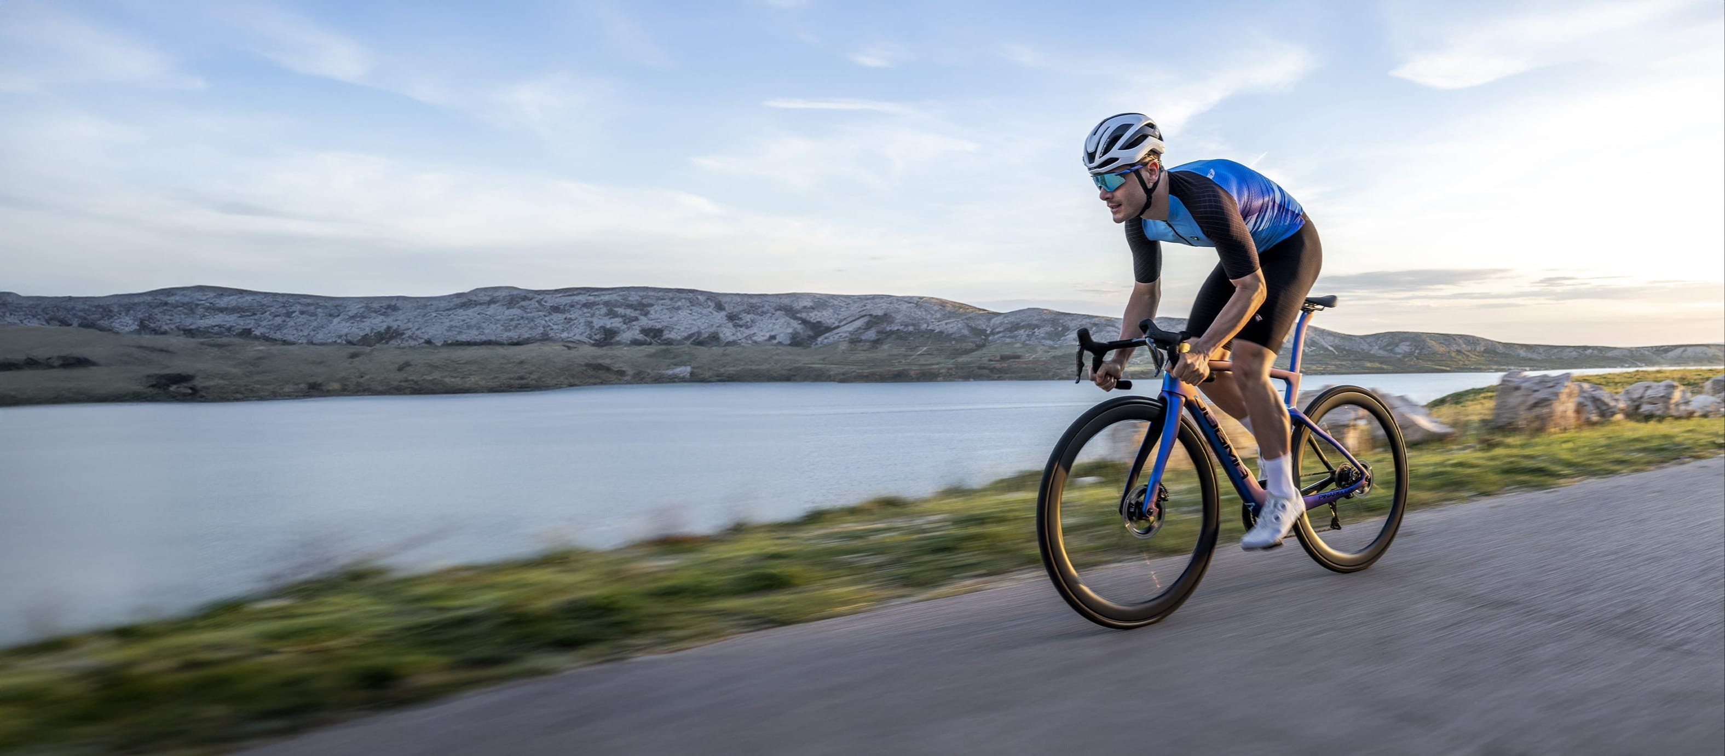
מובילאיי לאופניים
מבצעים: רון לבדינסקי ואורי גרוס
מנחה: מר קובי כוחיי

Slide 2
סקירת הבעיה ומטרת הפרויקט
רוכבי אופניים נתונים בפני סכנות רבות בכביש והם חשופים מאוד לפגיעות קשות.
אנו רוצים לספק לרוכבי האופניים מנגנון התראה אשר יזהיר אותם מפני סכנה המתקרבת אליהם ובכך יוכלו לבצע פעולות מנע שישמרו עליהם מפני פגיעות.
באמצעות שימוש באלגוריתמים של ראייה ממוחשבת ניתן לבנות מנגנון שכזה.

Slide 3
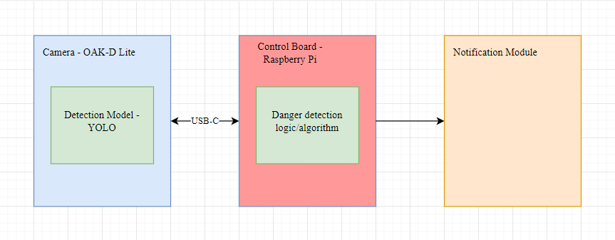

Slide 4
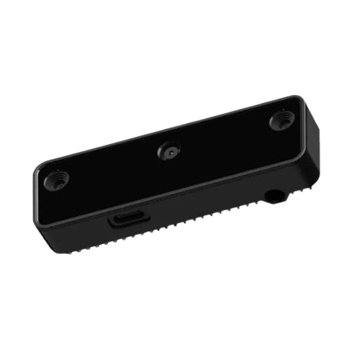
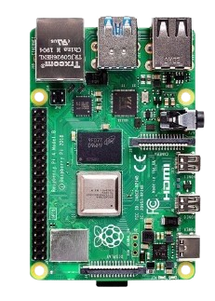



Slide 5
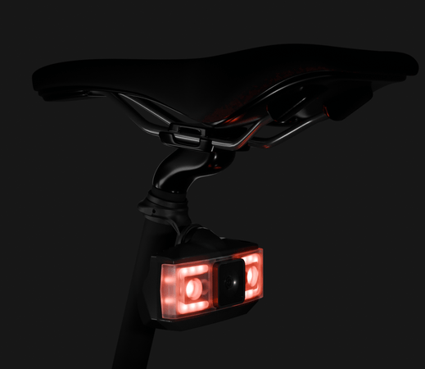
אזכור של פיתוח דומה
ניתן למצוא פיתוח דומה בשם Copilot מחברת Velo
https://www.velo.ai/

Slide 6
מצלמה שנבחרה ואפשרויות נוספות
מצלמת OAK-D Lite:
בעלת יכולת הרצה של מודל ראייה ממוחשבת
ספריית Python לאינטגרציה עם כרטיסי בקרה
אפשרויות חלופיות:
מצלמה רגילה
מצלמת טלפון נייד
Lidar
Notes:
Normal camera – model needs to run on the control board
Phone camera – everything integrated inside the phone, could be good prototype solution to test out the waters
Lidar – vibrations due to riding could lead to major errors in calculations

Slide 7
כרטיס בקרה שנבחר ואפשרויות נוספות
כרטיס – Raspberry Pi 4b:
תואם להרצה של Python
עלות יחסית קטנה בהשוואה לאפשרויות אחרות
אפשרויות חלופיות:
Jetson Nano
Raspberry Pi 5
Notes:
Jetson Nano – not as compact as the raspberry pi More expensive
better if want to use integrated GPU
Raspberry Pi 5 - more expensive than 4b.

Slide 8
מודל ראייה ממוחשבת שנבחר ואפשרויות נוספות
מודל ממשפחת YOLO:
תמיכה של OAK-D Lite במודלים
גרסאות חדשות
Python
גרסאות "קלות" שרצות מהר
אפשרויות חלופיות:
FastSAM
MobileSAM
sam2
Notes:
YOLO: trade-offs between different versions. (speed, size)
FastSAM, MobileSAM, Sam2 – only segmentation tasks when we need detection
- speed is better on YOLOn models
- currently no known support for deployment on OAK-D lite

Slide 9
סקריפטים
downloader.py
train_yolo.py
convert_model_to_blob.py
deploy_model.py
Notes:
download.py – downloads an image dataset from open-images-v7, can download with label or without. Can choose number of samples and classes.
train_yolo.py – trains a specified yolo model on downloaded dataset.
convert_model_to_blob.py – converts trained yolo model to blob format so we would be able to deploy onto OAK-D Lite.
deploy_model.py – deploys the trained model onto the camera and analyses the detections it gets from it.

Slide 10
מה נעשה עד כה
התאמה אישית של dataset.
אימון של מודל YOLO על ה-dataset המותאם אישית והערכה שלו.
המרה של המודל ל-format שניתן לשים על המצלמה.
אינטגרציה בין המודל, המצלמה וכרטיס הבקרה.
Notes:
התאמה האישית של ה-dataset: סימון קופסאות באתר CVAT.

Slide 11
מה יש עוד לעשות
בחינת datasets שונים ומודלים שונים.
לוגיקה לזיהוי סכנה ובניית מנגנון התראה.
אינטגרציה עם מנגנון ההתראה.
הדפסת קופסה שתחזיק את כרטיס הבקרה והמצלמה.
Notes:
Trade-off between accuracy and time.
3d print a case to hold the control board + camera and be able to attach it to a bike

Slide 12
תודה על ההקשבה

